Slide 1








2
Tiêu diệt virus,
vi khuẩn
1
3
4
5
Bài mới

Slide 2


Bốn chân như cái cột nhà
Hai tai ve vẩy, hai ngà trắng phau,
Vòi dài vắt vẻo trên đầu
Trong rừng thích sống với nhau cùng đàn
Là con gì?
A. Con trâu
B. Con Hươu
C. Con voi

Slide 3
Lúc vươn cổ Lúc rụt đầu Hễ đi đâu Cõng nhà đi đó.
Là con gì?
A. Con cua
B. Con rùa
C. Con bọ hung

Slide 4

Con gì mào đỏ
Lông mượt như tơ
Sáng sớm tinh mơ
Gọi người ta dậy.
A. Con gà trống
B. Con gà mái
C. Con gà con

Slide 5
Em nên cất giấy vẽ và phiếu bài tập ở đâu?
A. Vứt thùng rác
B. Nhét lộn xộn trong tủ cá nhân
C. Bỏ gọn trong túi hoặc trong kẹp file

Slide 6
Cá gì đầu bẹp có râu
Cả đời ẩn dưới bùn sâu kiếm mồi
A. Con cá trê
B. Cá chép
C. Cá trôi

Slide 7
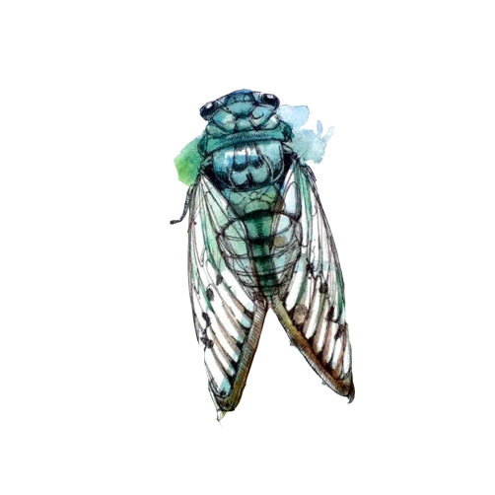


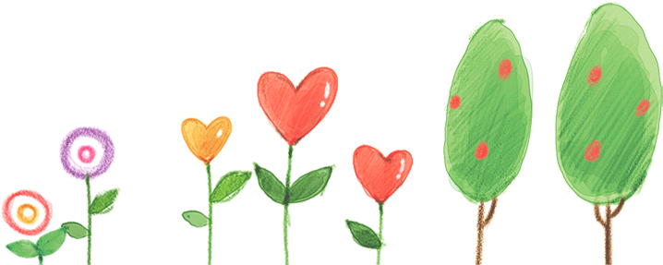
Tuần 23
Luyện tập
Viết đoạn văn giới thiệu
tranh ảnh về một con vật

Slide 8

Thứ sáu ngày 24 tháng 2 năm 2023
Tiếng Việt
Viết đoạn văn giới thiệu tranh ảnh về một con vật ( 45)

Slide 9
Yêu cầu cần đạt
* Giới thiệu được tranh (ảnh) về một con vật
* Nắm được đặc điểm nổi bật cũng như hoạt động của con vật trong tranh ( ảnh)
* Bồi dưỡng tình yêu đối với các loài động vật

Slide 10

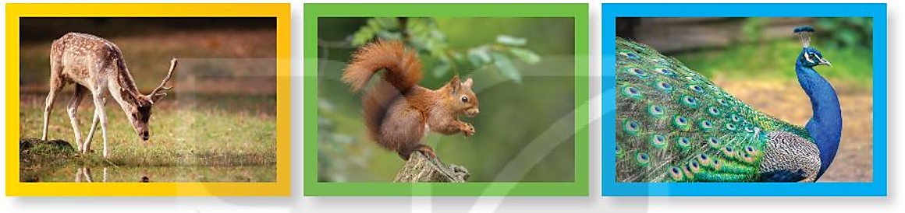
1. Nói tên các con vật trong mỗi bức ảnh dưới đây.
hươu
công
sóc
Nêu tên con vật
Nó đang làm gì?
Con vật đó có đặc điểm gì nổi bật?

Slide 11
2. Viết 3 – 5 câu giới thiệu tranh (ảnh) về một con vật mà em yêu thích.
GỢI Ý
Em nhìn thấy tranh (ảnh) ở đâu?
- Trong tranh (ảnh) có con vật nào? Con vật đó đang làm gì?
- Nó có đặc điểm gì nổi bật?
Em có thích tranh (ảnh) đó không? Vì sao?

Slide 12
2. Viết 3 – 5 câu giới thiệu tranh (ảnh) về một con vật mà em yêu thích.
GỢI Ý
Em nhìn thấy tranh (ảnh) ở đâu?
trong quyển truyện tranh của em (trong quyển tạp chí, …)
- Trong tranh (ảnh) có con vật nào? Con vật đó đang làm gì?
- có ảnh một chú chim công, ảnh chú voi, ảnh con chim cánh cụt,….
- chú đang xòe đuôi múa,…..
- Nó có đặc điểm gì nổi bật?
- đầu nhỏ, chiếc mào xinh xắn như chiếc vương miện,…
Em có thích tranh (ảnh) đó không? Vì sao?
- rất thích, rất đẹp, đáng yêu,

Slide 13
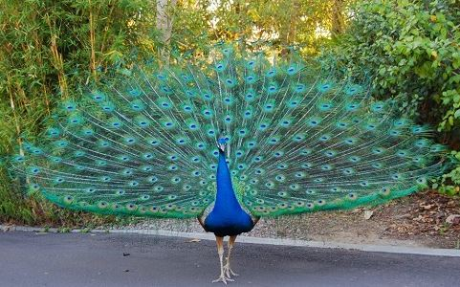
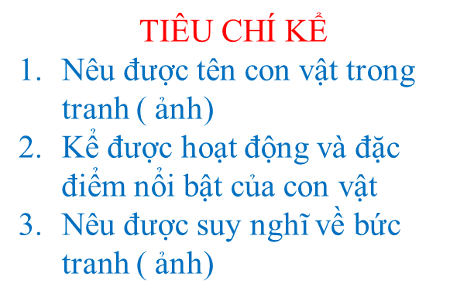
- Em nhìn thấy tranh ( ảnh) ở đâu?
- Trong tranh (ảnh) có con vật nào? Con vật đó đang làm gì?
- Nó có đặc điểm gì nổi bật?
- Em có thích tranh (ảnh) đó không? Vì sao?
công

Slide 14
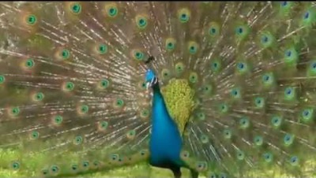

Slide 15
Em được thấy bức ảnh chụp chú công trong cuốn tạp chí của bố. Chú khoác trên mình bộ lông xanh biếc, mượt mà. Đầu của chú nhỏ. Đôi mắt công có màu đen nhánh. Điều tuyệt vời nhất chính là cái đuôi của chú. Mỗi khi chú rung rung thân hình, xòe đuôi ra, trông giống như một chiếc quạt có gắn trăm nghìn viên kim cương lấp lánh. Em rất thích bức tranh về chim công vì trông chú rất đẹp.

Slide 16
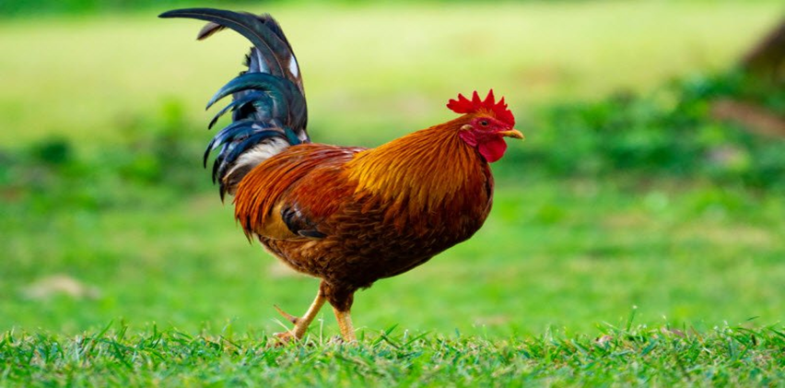
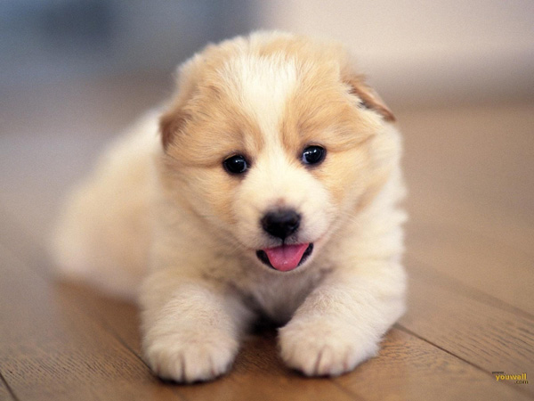
2. Giới thiệu tranh (ảnh) về một con vật mà em yêu thích
GỢI Ý
Em nhìn thấy tranh (ảnh) ở đâu?
Trong tranh (ảnh) có con vật nào? Con vật đó đang làm gì?
Nó có đặc điểm gì nổi bật?
Em có thích tranh (ảnh) đó không? Vì sao?
TIÊU CHÍ KỂ
Nêu được tên con vật trong tranh ( ảnh)
Kể được hoạt động và đặc điểm nổi bật của con vật
Nêu được suy nghĩ về bức tranh ( ảnh)

Slide 17
Yêu cầu cần đạt
* Giới thiệu được tranh (ảnh) về một con vật
* Nắm được đặc điểm nổi bật cũng như hoạt động của con vật trong tranh ( ảnh)
* Bồi dưỡng tình yêu đối với các loài động vật

Slide 18


Dặn dò
Hoàn thành bài viết theo yêu cầu bài 2
Xem trước bài sau: Viết đoạn văn kể lại hoạt động của một con vật mà em quan sát được
Notes:
18

